Slide 1
Тема 4. СУТНІСТЬ ТА СПЕЦИФІКА ТОРГОВЕЛЬНОГО МАРКЕТИНГУ
Дисципліна:
“Маркетинг у галузях і сферах діяльності”

Slide 2
Питання теми
4.1. Сутність та завдання торговельного маркетингу.
4.2. Специфіка маркетингового міксу у торгівлі.
4.2.1. Розширена модель маркетинг-міксу.
4.2.2. Додаткові елементи маркетинг-міксу у торгівлі.
4.2.3. Модель "4 С".
4.2.4. Модель "SIVA".
4.3. Класифікація торговельних форматів.
4.4. Чинники впливу на рішення споживача у сфері ритейлу.
4.5. Сучасний інструментарій торговельного маркетингу.
4.5.1. Комплекс засобів мерчандайзингу.
4.5.2. Переваги створення "private label".
4.5.3. Основні види промо-акцій.
4.5.4. Застосування POS-матеріалів та оригінальних конструкцій.

Slide 3
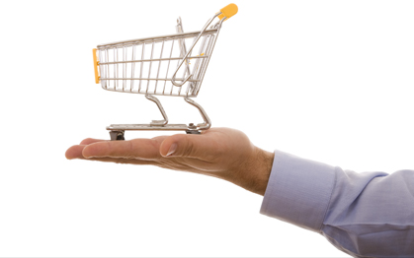
Торговельний маркетинг (trade-marketing) являє собою сукупність заходів на ринку торговельних послуг, застосування системи маркетингових технологій з метою максимального задоволення потреб споживачів та забезпечення їх купівельної лояльності.

Slide 4
Класифікація маркетингу торгівлі

Slide 5
Маркетинг-мікс у торгівлі

Slide 6
Модель додаткових елементів маркетинг-міксу торговельного підприємства

Slide 7
Модель Б. Лотеборна "4С" для роздрібного торговельного підприємства

Slide 8
Модель елементів маркетинг-міксу "SIVA"

Slide 9
Процес прийняття рішення щодо формату торгівлі

Slide 10
Чинники впливу на рішення споживача у сфері ритейлеру
(за Ф. Котлером)

Slide 11
Сучасний інструментарій торговельного маркетингу
Комплекс засобів мерчандайзингу
Промо-акції
POS-матеріали
“Private label”

Slide 12
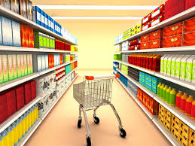
Мerchandising
Мерчандайзинг – це комплекс заходів, метою яких є підвищення попиту на продукцію; мистецтво представити товар у торговому залі. Ці заходи дозволяють сформувати у споживачів позитивний імпульс, спрямований не тільки на купівлю, а також на створення іміджевого образу торгової марки у свідомості покупця.

Slide 13
Основні функції мерчандайзингу
1) показ товару покупцю;
2) вплив на вибір товару покупцем;
3) стимулювання до придбання більшої кількості товару.

Slide 14
Чинники успішності мерчандайзингових заходів
оптимальне використання простору торговельної зали;
раціональне розміщення товарів;
оптимальне розміщення основних і додаткових місць продажу;
уповільнення руху потоків.

Slide 15

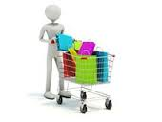
Схема торговельної зали
(червоний колір – гарячі місця, синім – місця із найменшим потоком споживачів)
Початок руху
Каса 1
Каса 2
Каса 3
Каса 4

Slide 16

Private label (PL) означає "власна торгова марка". Створення PL є одним із найбільш ефективних інструментів торговельного маркетингу, який успішно застосовується як оптовими, так і роздрібними торговцями.

Slide 17
Види PL
PL
Іміджеві PL
Марки економ-класу
Статусні PL

Slide 18
марки економ-класу: застосовуються до товарів, які позиціонуються за низькою ціною, робиться акцент на перевазі оптимального співвідношення "ціна – якість". Орієнтовані на споживачів із невисоким рівнем доходів. Найчастіше мають місце у мережевих магазинах формату дискаунтер;
іміджеві PL: застосовується для підвищення іміджу ритейлера, при цьому робиться акцент на інноваційних (нових) товарах. Орієнтовані на покупців-новаторів;
статусні PL (PL преміум-класу): високоякісні дорогі марки. Орієнтовані на людей з високим доходом, доходом вище середнього та іноді з середнім доходом. Здебільшого мають місце у форматах торгівлі супер- та гіпермаркет.

Slide 19
Промо-акція (від англ. Promo – рекламний та лат. Actio – дія, здійснена для досягнення певної цілі) – це вид BTL-акцій, сукупність дій, спрямованих на просування товарів та послуг, які впливають на цільову аудиторію не через зареєстровані засоби інформації (телевізор, радіо, пресу тощо), а особисто, за допомогою безпосередньої участі споживача.

Slide 20
Основні види (форми проведення) промо-акцій:
дегустація;
презентація (візуальне ознайомлення з товаром);
тестування;
анонсовані вигоди при купівлі (знижки, бонуси);
семплінг (роздача безкоштовних зразків товару);
свіч-селлінг (switch-selling) – обмін товарів конкурента на рекламований товар;
роздача листівок, буклетів;
крос-промоушн (cross-promotion) – просування товару разом із неконкурентним товаром іншого виробника;
промо-шоу – різноманітні шоу, ігри, конкурси, лотереї з метою привернення уваги клієнта до рекламованого товару. Це найбільш складний та витратний вид промо-акцій, але й найбільш ефективний завдяки своїй театральності. Часто потребує участі акторів та сценариста

Slide 21
POSM (від англ. POS (point of sale) materials) – це рекламні матеріали на місцях продажу. Тобто це матеріали, рекламні вироби, що сприяють просуванню бренду або товару на місцях продажів. POS матеріали служать для додаткового залучення уваги і ефективного просування товарів.

Slide 22
POSM, розташовані у зоні зовнішнього оформлення

Slide 23
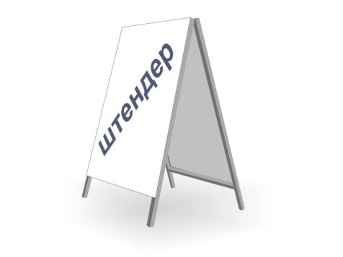
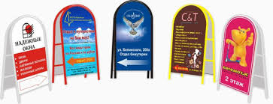
Штендер (pillar) (інші назви: стритлайн, будиночок, розкладушка): від нім. ständer – стійка, штатив – мобільна (переносна).

Slide 24
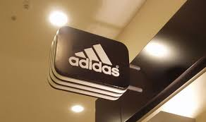
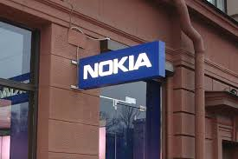
Панель-кронштейн (panel corbel) – конструкція, що прикріплюється до торця будівлі. Панелі-кронштейни можуть бути не тільки статичними, а й світловими і динамічними (зазвичай конструкція обертається навколо своєї осі: в рух її приводить вітер або моторчик).

Slide 25
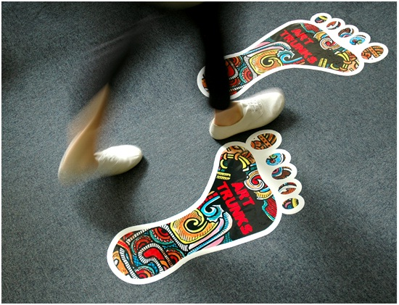
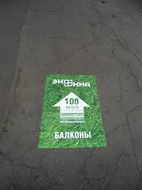
Тротуарна графіка (footway drawing) – графічно виконана пропозиція зайти в магазин, картинка з захищеною поверхнею, наклеюється безпосередньо на асфальт

Slide 26
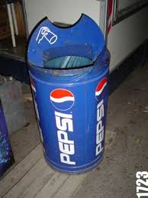
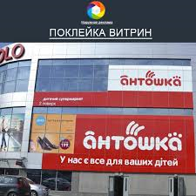
Розміщення реклами на урнах, зовнішніх вітринах тощо

Slide 27
POSM, розміщені у вхідній групі

Slide 28
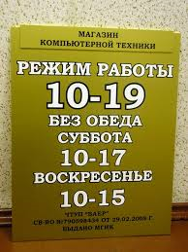
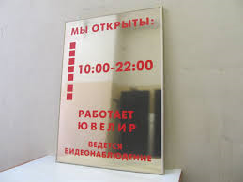
Таблички (tablets) – невеликі пластикові чи картонні прямокутники, на яких розміщена реклама чи інформація на зразок ""відчинено"/"зачинено", "від себе"/"на себе" тощо.

Slide 29
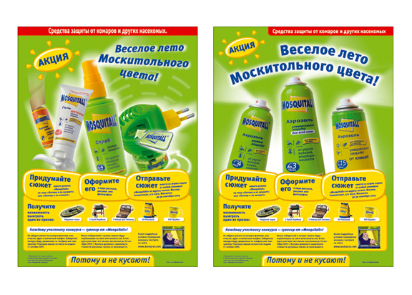
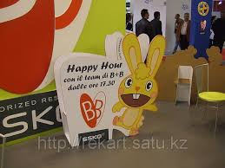
Продакт кардс (product cards) – плакати (як правило пластикові чи картонні) із рельєфним зображенням товарів та зазначенням їх цін.

Slide 30
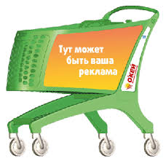
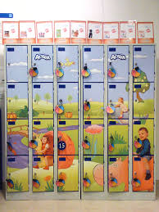
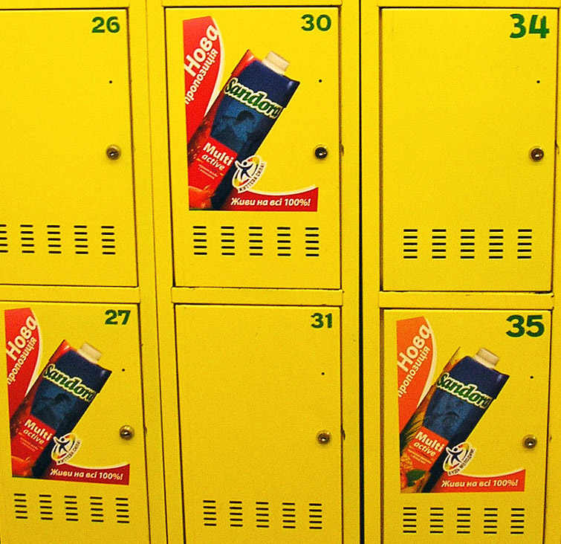
Рекламні наклейки на ячейках камер схову, на візках, на брелках від ключів тощо.

Slide 31
POSM, розміщені на місці викладки

Slide 32
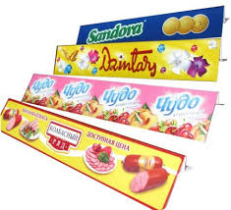
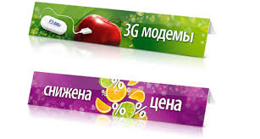
Шелфтолкери (від англ. shelf – полиця, tо talk – говорити) – пластикові полоси, що закріплюються по краях стелажних полиць, демонструють найменування товару, його ціни та, інколи, додаткову інформацію про товар. Часто використовуються з метою виділення товарного ряду однієї фірми від іншої. Є відносно недорогим рекламним матеріалом

Slide 33
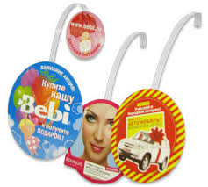
Воблери (wobbler) – спеціальні пристосування, які прикріплюють до полиць. Мають властивість вібрувати завдяки гнучкій пластмасовій ніжці, тим самим привертаючи увагу споживачів до товарної полиці.

Slide 34
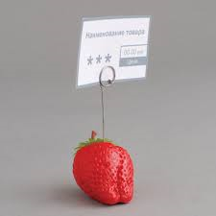
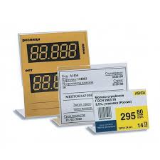
Утримувачі цінників – будь-які пристосування, що несуть в собі інформацію про ціну товарів (беджі, "куточки", підставки, прищепки тощо).

Slide 35
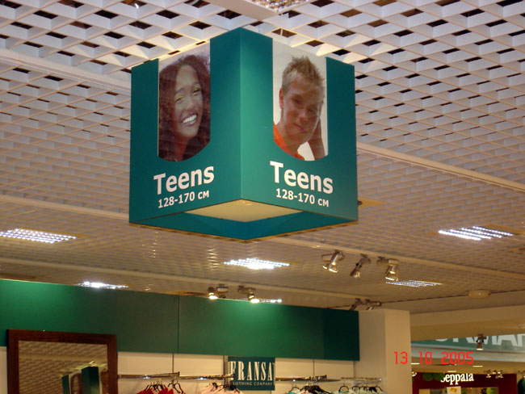
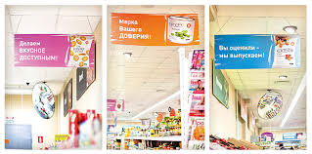
Мобілі – великі картонні конструкції, що підвішують до стелі над тим місцем, де продається товар. Полегшує пошук споживачем потрібних товарів, привертає увагу.

Slide 36
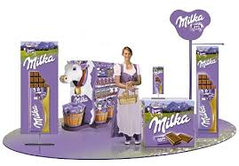
Джумбо – об'ємні коробки (пляшки, банки тощо), які імітують продукт у збільшеному вигляді. Можуть підвішуватись під стелю, розміщуватись на вітрині або на полиці.

Slide 37
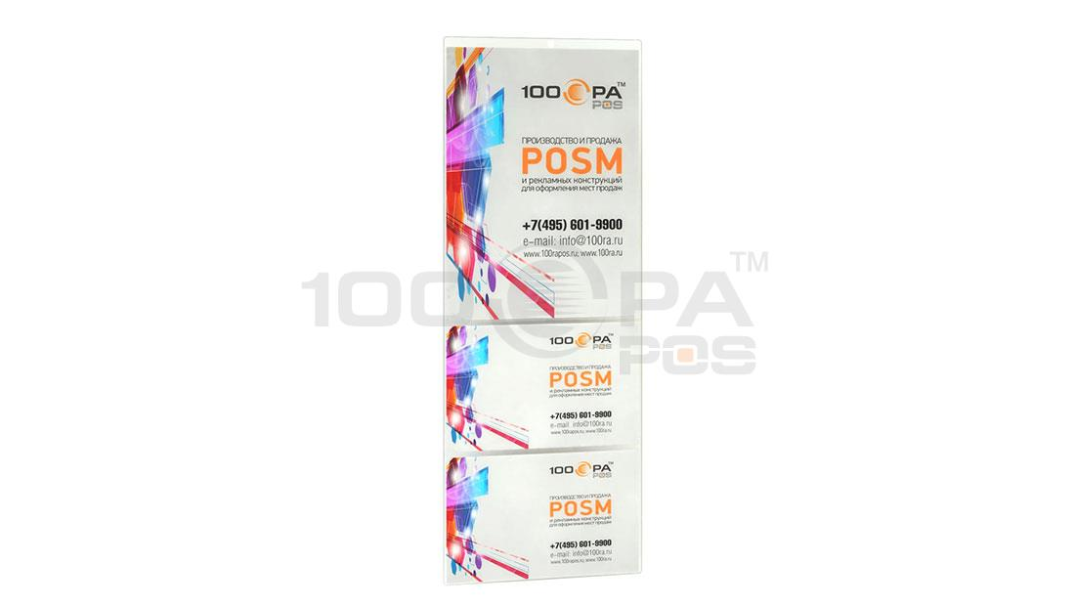
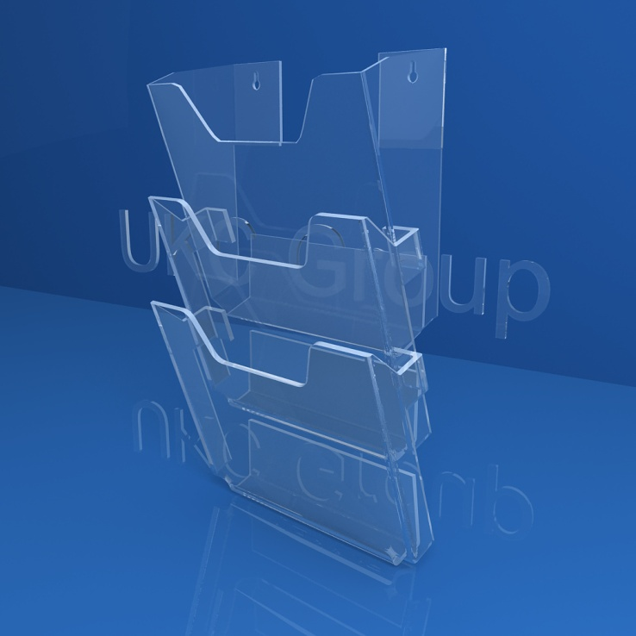
Підвісні кишені – кишені для розміщення в них більш детальної інформації про товар, а також привернення уваги покупців (у разі відповідного оформлення).

